Slide 1
Teorie chyb a vyrovnávací počet 1
Téma č. 5: Metoda nejmenších čtverců.
Vyrovnání měření zprostředkujících.
Formulace úlohy.
Odvození postupu výpočtu.
Směrodatné odchylky.
Příklady.
Vyrovnání s daným součtem.

Slide 2
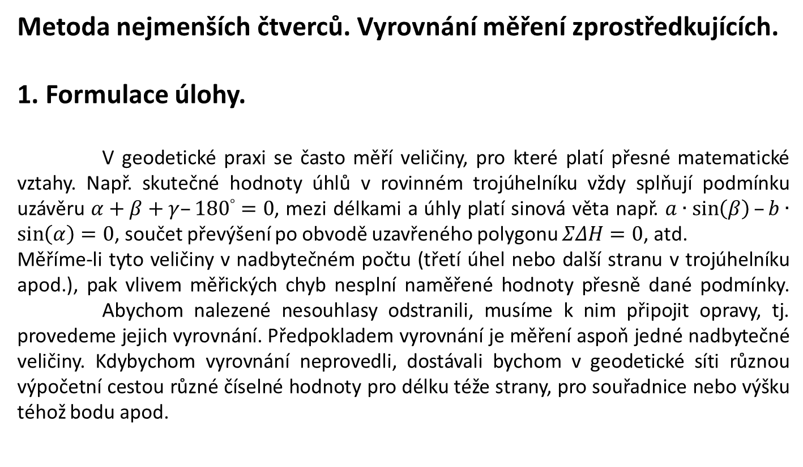
Teorie chyb a vyrovnávací počet 1
Metoda nejmenších čtverců. Vyrovnání měření zprostředkujících.
1. Formulace úlohy.
V geodetické praxi se často měří veličiny, pro které platí přesné matematické vztahy. Např. skutečné hodnoty úhlů v rovinném trojúhelníku vždy splňují podmínku uzávěru $α+β+γ–180°=0$, mezi délkami a úhly platí sinová věta např. $a∙\sin\left(β\right)–b∙\sin\left(α\right)=0$, součet převýšení po obvodě uzavřeného polygonu $ΣΔH=0$, atd.
Měříme-li tyto veličiny v nadbytečném počtu (třetí úhel nebo další stranu v trojúhelníku apod.), pak vlivem měřických chyb nesplní naměřené hodnoty přesně dané podmínky. Abychom nalezené nesouhlasy odstranili, musíme k nim připojit opravy, tj. provedeme jejich vyrovnání. Předpokladem vyrovnání je měření aspoň jedné nadbytečné veličiny. Kdybychom vyrovnání neprovedli, dostávali bychom v geodetické síti různou výpočetní cestou různé číselné hodnoty pro délku téže strany, pro souřadnice nebo výšku téhož bodu apod.

Slide 3
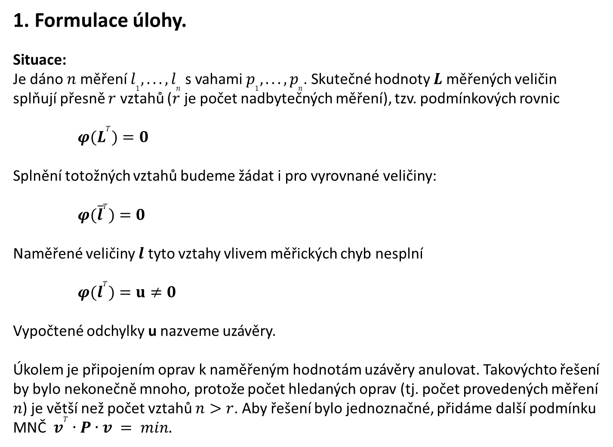
Teorie chyb a vyrovnávací počet 1
1. Formulace úlohy.
Situace:
Je dáno $n$ měření $l_{1},...,l_{n}$ s vahami $p_{1},...,p_{n}$. Skutečné hodnoty $L$ měřených veličin splňují přesně $r$ vztahů ($r$ je počet nadbytečných měření), tzv. podmínkových rovnic
$φ(L^{T})=0$
Splnění totožných vztahů budeme žádat i pro vyrovnané veličiny:
$φ({\overline{l}}^{T})=0$
Naměřené veličiny $l$ tyto vztahy vlivem měřických chyb nesplní
$φ(l^{T})=u≠0$
Vypočtené odchylky u nazveme uzávěry.
Úkolem je připojením oprav k naměřeným hodnotám uzávěry anulovat. Takovýchto řešení by bylo nekonečně mnoho, protože počet hledaných oprav (tj. počet provedených měření $n$) je větší než počet vztahů $n>r$. Aby řešení bylo jednoznačné, přidáme další podmínku MNČ $v^{T}∙P∙v = min.$

Slide 4

Teorie chyb a vyrovnávací počet 1
1. Formulace úlohy.
Označení:
Měření: $l=\left(l_{1},l_{2},…,l_{n}\right)$
Podmínkové rov.: $φ({\overline{l}}^{T})=0$
Uzávěry: $φ(l^{T})=u$
Přetvořené podmínkové rovnice (linearizace):
$A^{T}∙v+u = 0$

Slide 5
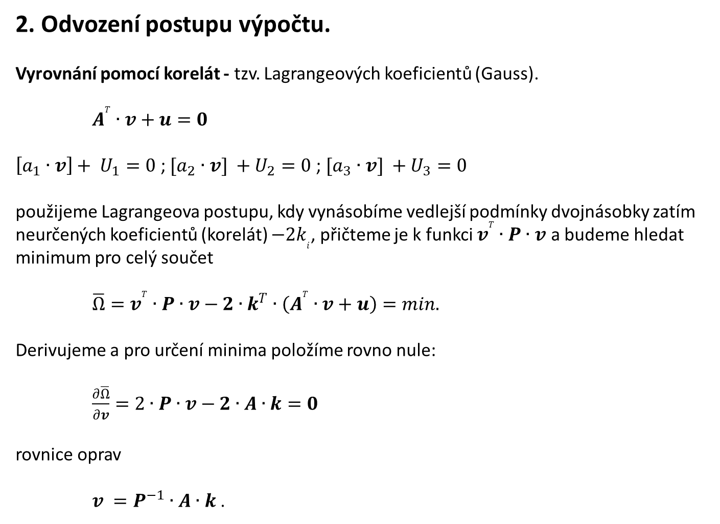
Teorie chyb a vyrovnávací počet 1
2. Odvození postupu výpočtu.
Vyrovnání pomocí korelát - tzv. Lagrangeových koeficientů (Gauss).
$A^{T}∙v+u=0$
$\left[a_{1}∙v\right]+ U_{1}=0$ ; $[a_{2}∙v] +U_{2}=0$ ; $[a_{3}∙v] +U_{3}=0$
použijeme Lagrangeova postupu, kdy vynásobíme vedlejší podmínky dvojnásobky zatím neurčených koeficientů (korelát) $−2k_{i}$, přičteme je k funkci $v^{T}∙P∙v$ a budeme hledat minimum pro celý součet
$\overline{Ω}=v^{T}∙P∙v−2∙k^{T}∙\left(A^{T}∙v+u\right)=min.$
Derivujeme a pro určení minima položíme rovno nule:
$\frac{∂\overline{Ω}}{∂v}=2∙P∙v−2∙A∙k=0$
rovnice oprav
$v =P^{−1}∙A∙k$ .

Slide 6
Teorie chyb a vyrovnávací počet 1
2. Odvození postupu výpočtu.
Dosadíme do $A^{T}∙v+u = 0$ rovnice oprav $v =P^{−1}∙A∙k$
Normální rovnice pro výpočet pomocných neznámých k:
$A^{T}∙P^{−1}∙A∙k+u=0$
Počet normálních rovnic je shodný s počtem podmínek.
$k={{(A}^{T}∙P^{−1}∙A)}^{−1}∙u=−{\overline{N}}^{−1}∙u$
Opravy se vyčíslí pomocí korelát:
$v =P^{−1}∙A∙k$
Vyrovnané veličiny
$\overline{l}=l+v$,
Kontrola:
$φ\left({\overline{l}}^{T}\right)=0$

Slide 7
Teorie chyb a vyrovnávací počet 1
3. Směrodatné odchylky.
Směrodatná odchylka jednotková
$s_{0}=\sqrt{\frac{v^{T}∙P∙v}{n−k}}=\sqrt{\frac{\left[pvv\right]}{n−k}}$
Směrodatné odchylky vyrovnaných měření (kovarianční matice):
$M_{x}=σ_{0}^{2}∙{(P}^{−1}−P^{−1}∙A∙{\overline{N}}^{−1}∙A^{T}∙P^{−1}$)
(bez odvození).

Slide 8
Teorie chyb a vyrovnávací počet 1
4. Příklad.
Vyrovnání trigonometrické sítě.

Slide 9
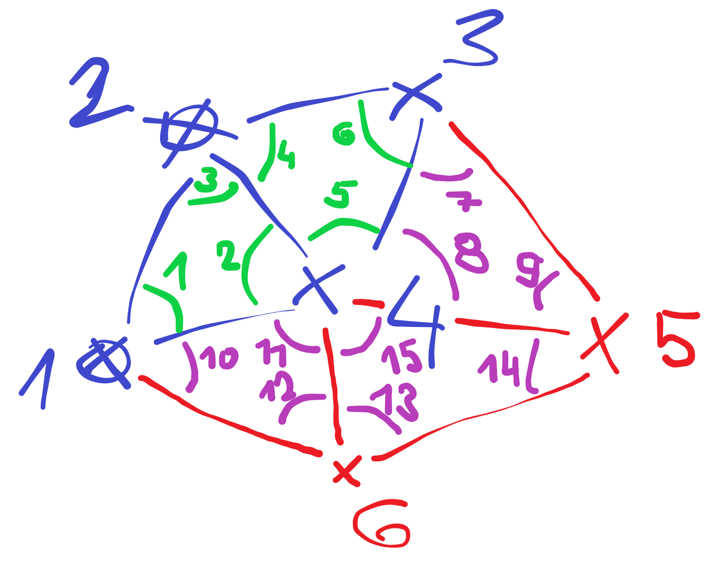
Teorie chyb a vyrovnávací počet 1
4. Příklad.
Vyrovnání trigonometrické sítě.

Slide 10
Teorie chyb a vyrovnávací počet 1
4. Příklad.
Vyrovnání vloženého nivelačního pořadu.

Slide 11
Teorie chyb a vyrovnávací počet 1
5. Vyrovnání s daným součtem.
V geodetické praxi se často vyskytuje úloha vyrovnat měřené veličiny vázané daným součtem (úhly v trojúhelníku nebo na stanovisku, vložený nivelační nebo polygonový pořad mezi dva dané body, uzavřený polygon). Je to speciální případ vyrovnání měření podmínkových pouze s jednou podmínkou v lineárním tvaru.
Podmínková rovnice
$a_{1}∙{\overline{l}}_{1}+a_{2}∙{\overline{l}}_{2}+…+a_{n}∙{\overline{l}}_{n}−S=0$, $a_{i}=±1$
Uzávěr
$a_{1}∙l_{1}+ a_{2}∙l_{2}+…+a_{n}∙l_{n}−S=U$
Přetvořená podmínková rovnice
$a_{1}∙v_{1} +a_{2}∙v_{2}+…+a_{n}∙v_{n}+ U = 0$
Normální rovnice (q_{i} = 1/p_{i})
$\left[q\right]∙K+U=0, K=−U/[q]$ ($k={{(A}^{T}∙P^{−1}∙A)}^{−1}∙u$ )

Slide 12
Teorie chyb a vyrovnávací počet 1
5. Vyrovnání s daným součtem.
Normální rovnice (q_{i} = 1/p_{i})
$\left[q\right]∙K+U=0, K=−U/[q]$ ($k={{(A}^{T}∙P^{−1}∙A)}^{−1}∙u$ )
Opravy
$v_{i}=q_{i}∙a_{i}∙K=−a_{i}∙q_{i}∙U/[q]$
Odchylka od daného součtu se rozděluje podle MNČ na jednotlivé veličiny úměrně jejich reciprokým váhám.
Vyrovnaná měření:
${\overline{l}}_{i}=l_{i}+v_{i}$
Směrodatná odchylka vyrovnané veličiny:
${σ_{\overline{l}}}_{i}=\frac{\left|U\right|}{\left[q\right]}∙\sqrt{q_{i}∙\left(\left[q\right]−q_{i}\right)}$
Směrodatná odchylka částečného součtu vyrovnaných hodnot
$m_{s}=\frac{\left|U\right|}{\left[q\right]}∙\sqrt{S^{I}∙S^{II}}$ , $S^{I}={\left[q\right]}_{1}^{k}$, $S^{II}={\left[q\right]}_{k+1}^{n}$

Slide 13
Teorie chyb a vyrovnávací počet 1
☺ Konec ☺

